Slide 1
NOME DO TUTOR | TURMA

Slide 2


Slide 3
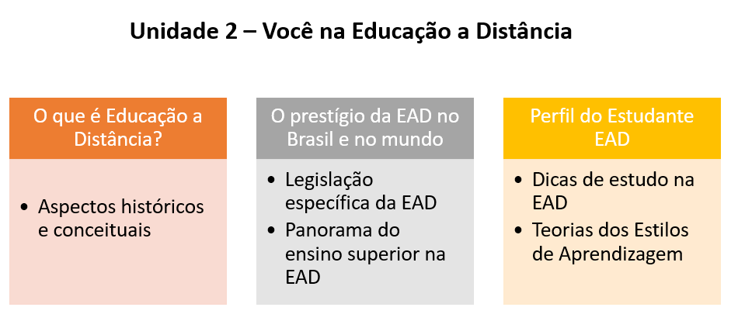


Slide 4
TÓPICO 1
Educação a distância, para Moran (2002, p. 1), “é o processo de ensino aprendizagem, mediado por tecnologias, onde professores e alunos estão separados espacial e/ou temporalmente”.
Segundo Maia (2015, p. 1), há um consenso mínimo em torno da ideia de que a EAD é a modalidade de educação em que as atividades de ensino-aprendizagem são desenvolvidas, em sua maioria, “sem que alunos e professores estejam presentes no mesmo lugar à mesma hora”.
A educação a distância não é algo atual, moderno ou revolucionário, no entanto, o que diferencia a EAD praticada nos dias de hoje daquela praticada há algumas décadas atrás são os meios de comunicação disponíveis no momento, ou melhor, em cada época.
O QUE É EDUCAÇÃO A DISTÂNCIA?

Slide 5
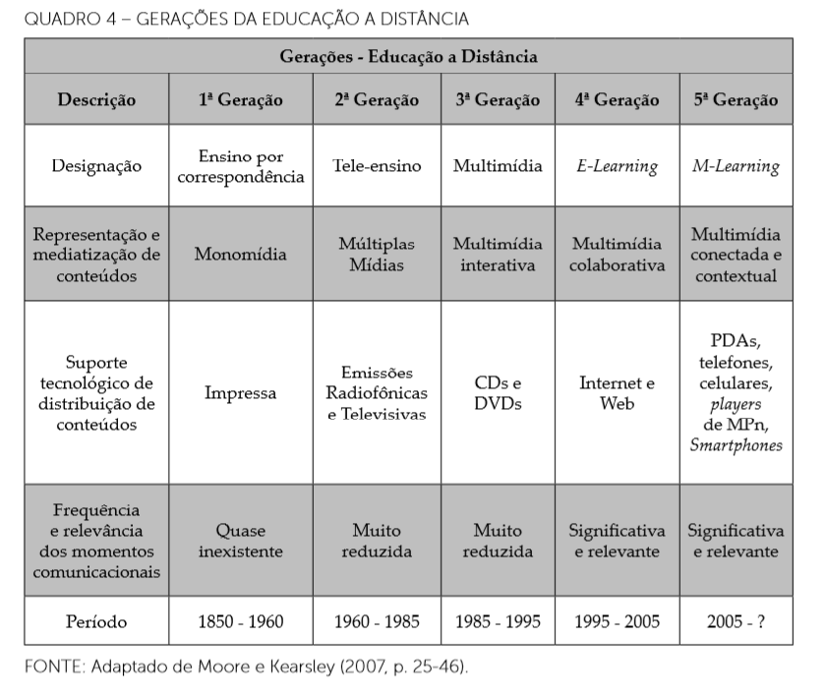
TÓPICO 1
O QUE É EDUCAÇÃO A DISTÂNCIA?

Slide 6
TÓPICO 1
O E-Learning, responsável pela quarta geração, proporcionou a disseminação do conhecimento e da informação para todos os alunos, tornando-se assim uma forma de socializar o saber para a população de forma geral, permitindo aos alunos o acesso às novas tecnologias, desta forma, disponibiliza o conhecimento a qualquer hora e principalmente em qualquer lugar.
Segundo Pelissoli e Loyola (2004), o M-Learning (Mobile Learning) é uma modalidade de ensino e aprendizagem relativamente recente, que permite a alunos e professores criarem novos ambientes de aprendizagem a distância, utilizando, para isso, dispositivos móveis com acesso à Internet.
O QUE É EDUCAÇÃO A DISTÂNCIA?

Slide 7
TÓPICO 2
A regulamentação da EAD foi fundamental para que a educação a distância fosse consolidada no mercado em que atua. Lembrando que o primeiro pronunciamento dessa legislação ocorreu somente no ano de 1996, por meio da Lei de Diretrizes e Bases da Educação Nacional (LDB).
Lei nº 9.394/96 foi regulamentada somente em 20 de dezembro de 2005, por meio do Decreto nº 5.622 – o responsável por revogar os Decretos nº 2.494, de 10 de fevereiro de 1998, e o Decreto nº 2.561, de 27 de abril de 1998 –, o qual caracteriza a Educação a Distância como:
Modalidade educacional na qual a mediação didático-pedagógica nos processos de ensino e aprendizagem ocorre com a utilização de meios e tecnologias de informação e comunicação, com estudantes e professores desenvolvendo atividades educativas em lugares ou tempos diversos.
O decreto preconiza, no entanto, que há obrigatoriedade de momentos presenciais para:
O PRESTÍGIO DA EAD NO BRASIL E NO MUNDO

Slide 8
TÓPICO 2
I. Avaliações de estudantes; II. Estágios obrigatórios, quando previstos na legislação pertinente; III. Defesa de trabalhos de conclusão de curso, quando previstos na legislação pertinente; e IV. Atividades relacionadas a laboratórios de ensino, quando for o caso (apud DIAS; LEITE, 2010, p. 18).
O INEP – Instituto Nacional de Estudos e Pesquisas Educacionais Anísio Teixeira – realiza anualmente o Censo da Educação Superior. O censo é o instrumento de pesquisa mais completo do Brasil sobre as Instituições de Educação Superior (IES) que ofertam cursos de graduação e sequenciais de formação, além de seus alunos e docentes. Essa coleta tem como objetivo oferecer à comunidade acadêmica e à sociedade em geral informações detalhadas sobre a situação e as grandes tendências do setor.
O PRESTÍGIO DA EAD NO BRASIL E NO MUNDO

Slide 9
TÓPICO 3
Esta modalidade de ensino traz consigo as tecnologias da informação e demonstra como as pessoas podem aprender de formas diferentes, utilizando-se dos padrões distintos de aprendizagem, os quais afetam diretamente as instituições de ensino.
O perfil do aluno da EAD está se modificando e se diversificando rapidamente, sob a influência da revolução tecnológica e da globalização, que tem produzido uma clientela mais reflexiva e exigente no que toca à qualidade. Em geral, os alunos de EAD são adultos que já trabalham. Nas sociedades contemporâneas há uma demanda crescente pela educação ao longo da vida, educação permanente.
PERFIL DO ESTUDANTE EAD – COMO SER UM ACADÊMICO BEM-SUCEDIDO EM EAD

Slide 10
TÓPICO 3
Ao assumir a responsabilidade de estudar na modalidade de ensino a distância, precisa ter consciência de que não estará presente em sala de aula diariamente, obrigando-se assim a ter um ambiente propício para o estudo, bem como disponibilidade de tempo, respeitando sempre sua capacidade individual de aprendizagem.
Determinação e a disciplina são fatores motivadores, pois o não entendimento dos conteúdos e a perda da sequência do andamento do curso são desestimuladores que podem levar ao seu isolamento e abandono.
PERFIL DO ESTUDANTE EAD – COMO SER UM ACADÊMICO BEM-SUCEDIDO EM EAD

Slide 11
TÓPICO 3
Disciplina: É a primeira condição para seguir um curso de EAD. Conseguir dedicar-se aos estudos com seriedade e regularidade é essencial. “O aluno deve respeitar horários fixos para estudar e fazer as atividades. Por isso, é importante ficar longe de distrações como internet e programas de TV. Não pode perder o foco nem a concentração.
Organização: “O estudante tem que fazer um planejamento, criar uma rotina de estudos, estabelecer metas diárias, priorizar as tarefas mais urgentes e organizar o material a ser estudado”, aconselha Longo. Todo curso EAD tem uma programação e um cronograma para a entrega de trabalhos e provas presenciais.
Motivação e proatividade: O próprio aluno deve se motivar para estudar, ou seja, estar estimulado a dominar o conteúdo do curso. E isso só depende dele mesmo na modalidade a distância – diferente do presencial, em que o estudante é mais passivo, pois o professor está lá à disposição dele durante as aulas. Para Longo, a automotivação e a proatividade andam juntas. São pontos importantes: ter iniciativa para mergulhar a fundo nos assuntos das aulas, pesquisar fontes complementares, participar de fóruns e chats.
Para que tudo isso dê certo, tem de ter também persistência.
PERFIL DO ESTUDANTE EAD – COMO SER UM ACADÊMICO BEM-SUCEDIDO EM EAD
Sobre as competências, habilidades e atitudes:

Slide 12
TÓPICO 3
Curiosidade e autonomia: Mais duas características fortes para um perfil de aluno EAD. “O estudante precisa ser investigativo. Sempre ter o desafio de correr atrás de conhecimento, pesquisar muito em diversas fontes, rever as videoaulas, ler e reler o material, formular suas perguntas e buscar respostas com professores, tutores e colegas de turma”, afirma Longo. Se as dúvidas se acumularem, o aluno terá dificuldade de acompanhar os tópicos seguintes das aulas, pois geralmente eles obedecem a uma sequência.
Familiaridade com a tecnologia: O estudante de EAD precisa conhecer o universo virtual e saber navegar com facilidade em sites e portais. Também é necessário ter acesso à tecnologia: um computador com boa capacidade de memória, acesso à internet por banda larga, webcam e aplicativos confiáveis. Na hora de escolher a instituição de ensino, é importante verificar se o aparelho é compatível com a plataforma utilizada no curso. E, é claro, também é fundamental ter familiaridade com todas as ferramentas tecnológicas que serão utilizadas ao longo da graduação.
PERFIL DO ESTUDANTE EAD – COMO SER UM ACADÊMICO BEM-SUCEDIDO EM EAD
Sobre as competências, habilidades e atitudes:

